Slide 1
Столбчатые и круговые диаграммы

Slide 2
Цели:
познакомить учащихся со столбчатыми и круговыми диаграммами;
- формировать умения «читать» и строить диаграммы;
развивать навыки пользования чертежными инструментами;
- воспитывать внимательность и аккуратность.

Slide 3
Повторим… Вспомним…
Проценты
Что такое процент?
Какую часть составляет: 100%, 50%, 25%, 75%?
Углы
С помощью чего строят углы?
Сколько градусов полный круг?
Сколько градусов развернутый угол?
Как строят окружность?

Slide 4
Диаграмма – (от греч. Изображение, рисунок, чертёж) графическое изображение, наглядно показывающее соотношение каких-либо величин.
Большой энциклопедический словарь.

Slide 5
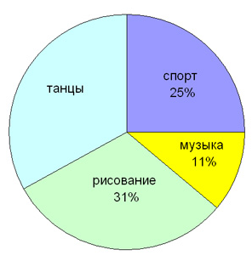
Диаграммы бывают:
Круговые
Столбчатые

Slide 6
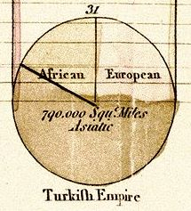
Круговая диаграмма
Используется в тех случаях, когда нужно представить соотношения между частями одного целого.
Первую круговую диаграмму начертил в 1801 году шотландский экономист William Playfair, основатель графических методов статистики.

Slide 7
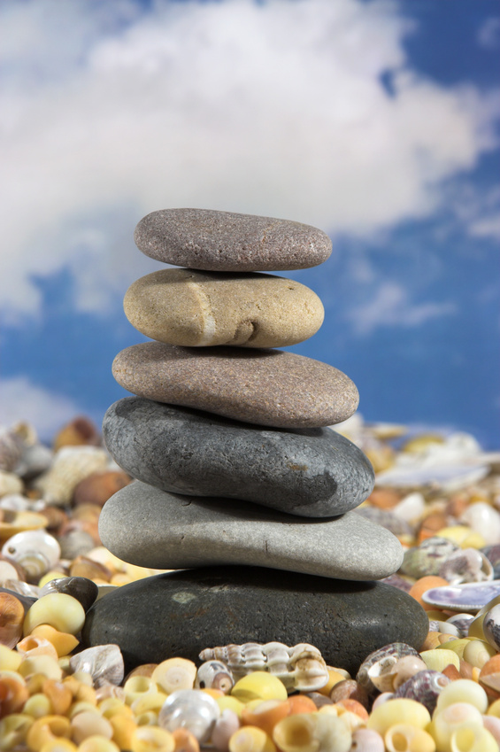
Магнитный железняк содержит:

Slide 8
Как построить диаграмму?
Шаг 1.
Найти 30% от 360⁰
360⁰
Решение:
360 :100 *30 = 108⁰

Slide 9
Как построить диаграмму?
Шаг 2.
Чертим окружность произвольного радиуса

Slide 10
Как построить диаграмму?
Шаг 3.
Проводим два радиуса под углом 108⁰
108⁰

Slide 11
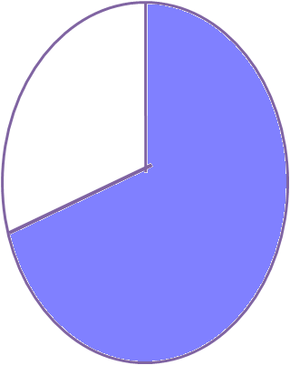
Как построить диаграмму?
Шаг 4.
Закрасить часть круга вне этого угла

Slide 12
Как построить диаграмму?
Обобщим…
Переведем проценты в градусы.
Начертим окружность произвольного радиуса.
Проведем два радиуса под полученным углом.
Закрасим часть круга.

Slide 13
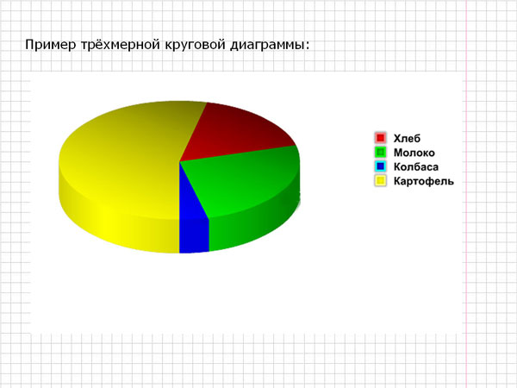
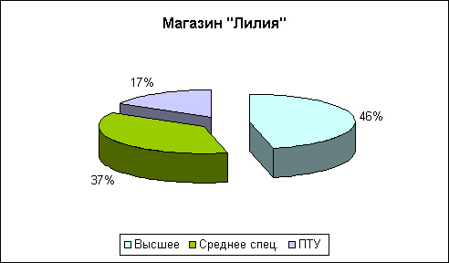
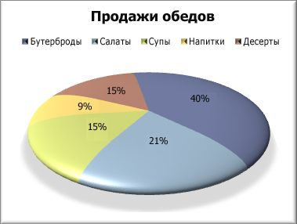
Примеры круговых диаграмм

Slide 14

Решим задачу: итоги контрольной работы
«Отлично» | «Хорошо» | «Удовлетвори-тельно» | «Неудовлетво-рительно»
10 чел. | 9 чел. | 9 чел. | 2 чел.

Slide 15
Решение:
10+9+9+2=30
360:30=12 (градусов)
10*12=120 (градусов) – «отлично»
9*12=108 (градусов)– «хорошо»
9*12=108 (градусов) – «удовлетворительно»
2*12=24 (градусов) – «неудовлетворительно»

Slide 16
Площади океанов
Итоги контрольной работы:

Slide 17
Задание
Девочки 5-х классов пошли на экскурсию. Перед этим им предложили взять в школьной столовой один из фруктов, на выбор: апельсин, банан, грушу, киви или яблоко. Результаты их выбора представлены на круговой диаграмме.
Какой фрукт выбрали большее количество девочек?
Какие фрукты выбрали девочки равное количество?
Какой фрукт выбрали меньшее количество девочек?

Slide 18
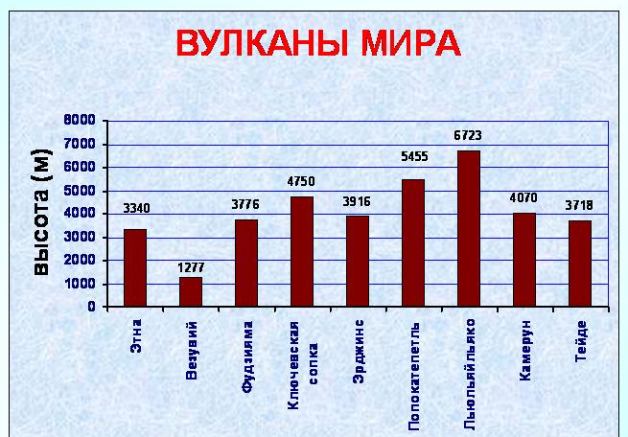
Столбчатые диаграммы
применяются в тех случаях, когда нужно сравнивать полученные данные, показать, как меняются со временем интересующие нас явления.

Slide 19

Как построить диаграмму?
часы
Построить две перпендикулярные оси.
Определить единицу измерения.
Построить столбики нужного размера.
Утро – 5 часов
День – 6 часов
Вечер – 5 часов
Ночь – 8 часов
Часть суток

Slide 20
Задание
Кол-во
осадков
1044мм
Сколько всего за год выпало осадков?
В каком месяце выпало меньше всего осадков, а в каком – больше всего?
В какие месяцы выпало одинаковое количество осадков?
В каком месяце выпало 150мм осадков?
На сколько больше выпало осадков в марте по сравнению с августом?
150
На 90мм
130
100
70
60
30
я ф м а м и и а с о н д

Slide 21
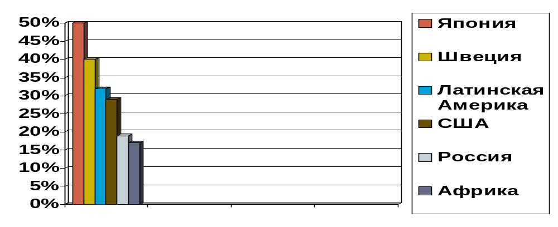
20кг макулатуры сохраняют одно крупное дерево, одна тонна-0,5 га леса среднего возраста. Процент переработки макулатуры: Япония-50%, Швеция-40%, Латинская Америка-32%, США-29%, Россия-19%, Африка-17%
Постройте столбчатую диаграмму для сравнения переработки макулатуры разными странами.
Задание

Slide 22
Вопросы для повторения…
Что называют круговой диаграммой?
В каких случаях применяются столбчатые диаграммы?
Как строятся круговые и столбчатые диаграммы?
Зачем нужны диаграммы?
Что нового узнали?
Что запомнили?
Вы довольны своей работой?

Slide 23
Домашнее задание
Изучить п 5.10
Решить № 1075

